Slide 1
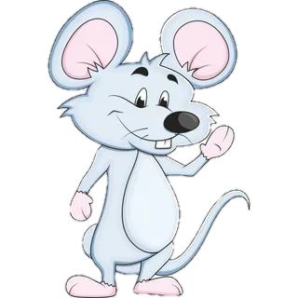
Окружающий мир живая природа неживая природа Серия презентаций: часть 3. Проверка знаний.
Автор презентации:
Яликова Ольга Вячеславовна
воспитатель ГБДОУ детский сад №46
Московского района г. Санкт-Петербурга
Notes:
Данная презентация является третьей из серии «Окружающий мир. Живая и неживая природа» и предназначена для проверки ранее полученных знаний по теме.
Наш герой предлагает поиграть в игру, где надо убрать лишнюю картинку и объяснить почему. Слайды с 11 по 18 не входят в презентацию, а предназначены для перенаправления гиперссылок со слайдов с 4 по 8. Возврат со слайдов с 11 по 18 на слайды с 4 по 8 происхоодят при нажатии на мышонка.

Slide 2
Молодцы!
Вы помните как меня зовут…
Привет!
Я мышонок.

Slide 3

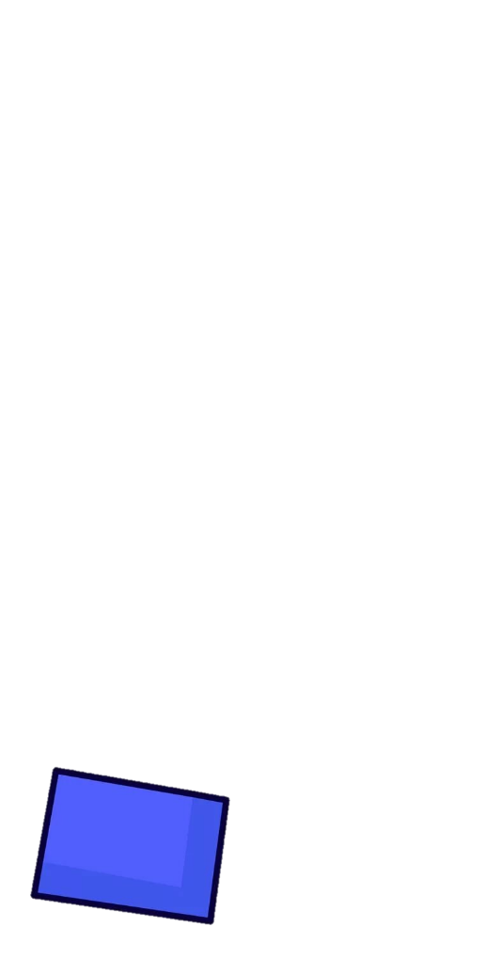




Начинаем!!!
Вы должны найти лишнюю картинку
Готовы?
Сегодня мы поиграем в игру.

Slide 4
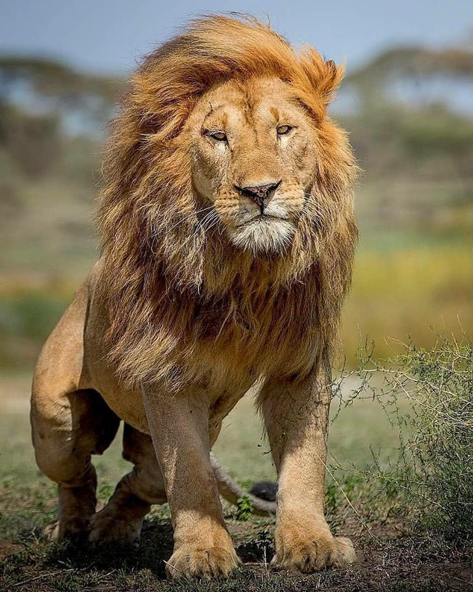
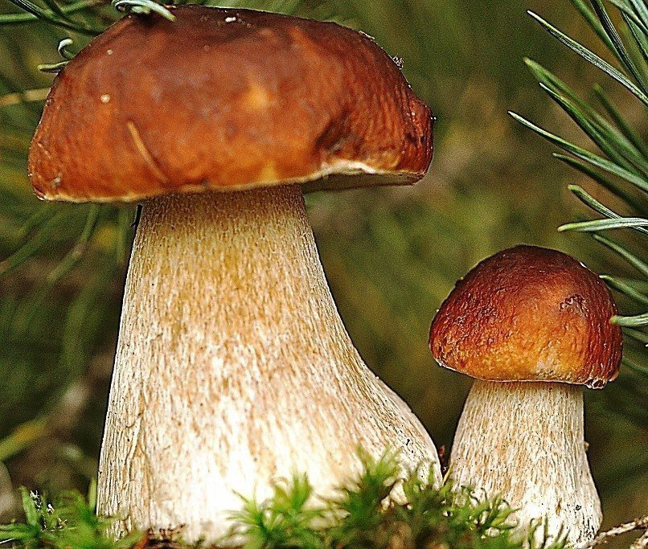
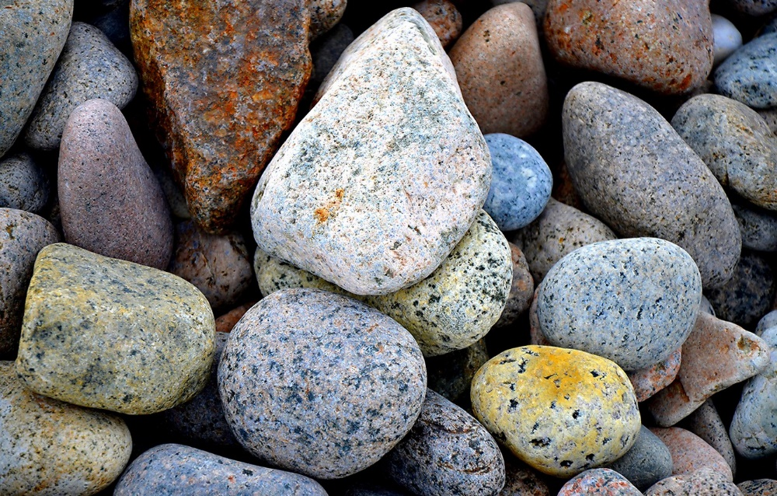
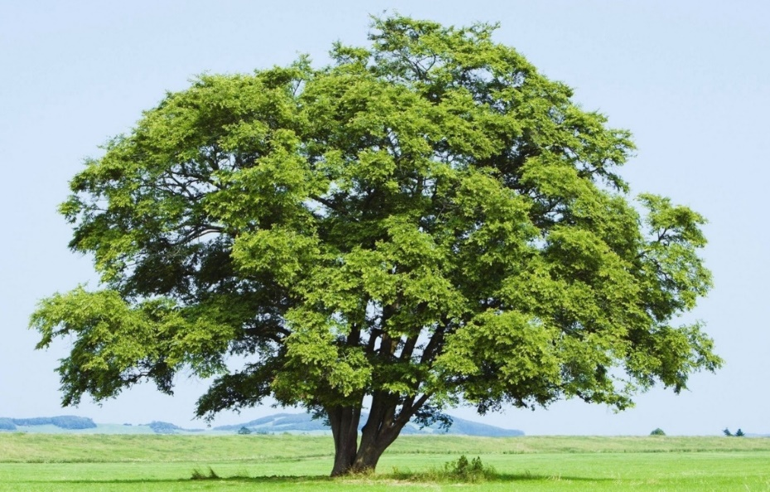
Notes:
Детям предлагается выбрать лишнюю картинку. При нажатии на картинки «лев», «грибы» и «дерево» происходит гиперссылка на слайд 11. При нажатии на картинку «камни» гиперссылка отправляет на слайд 12, где указан верный ответ.

Slide 5
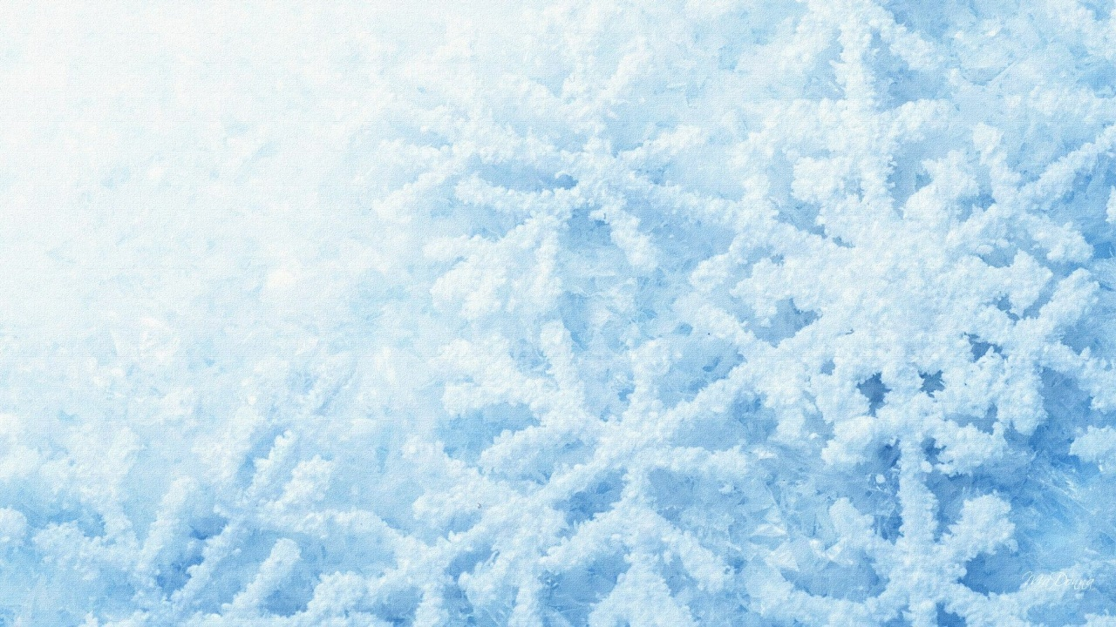
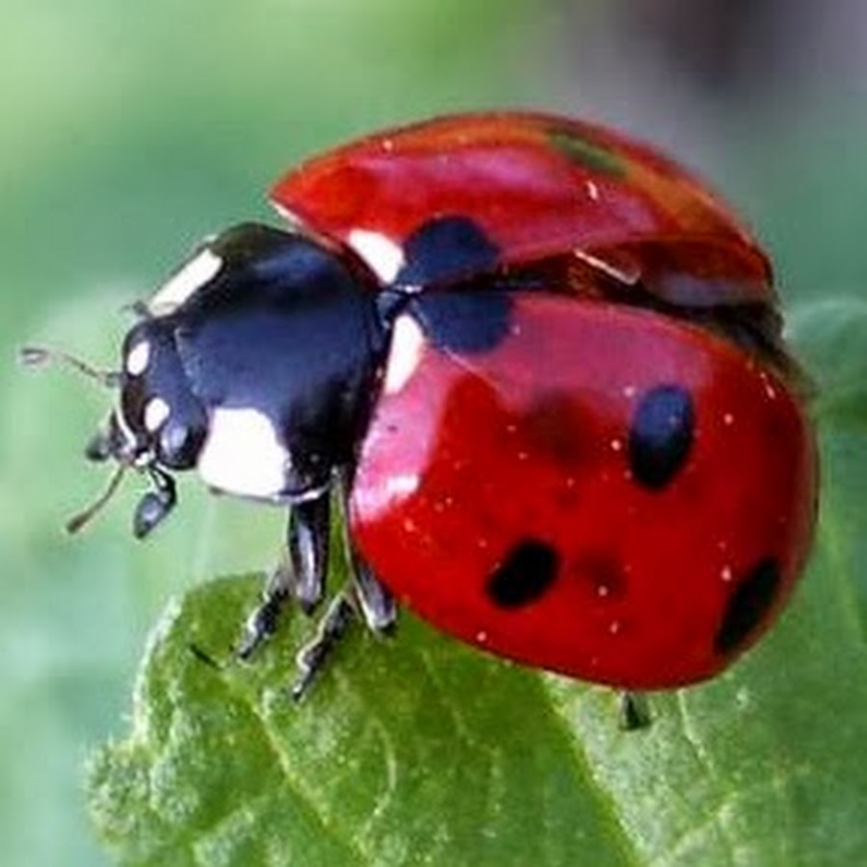
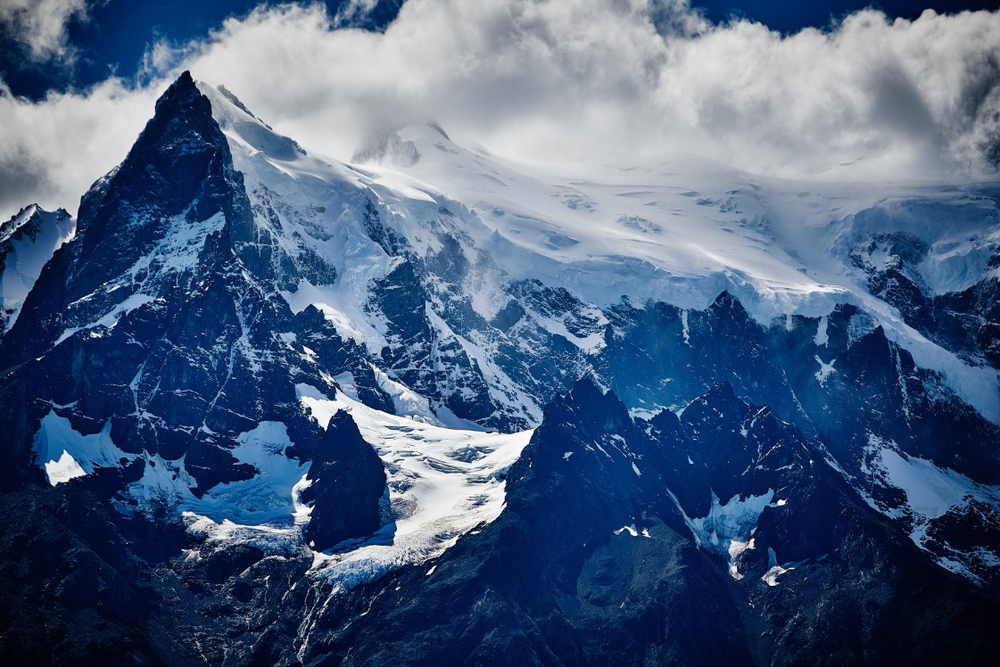
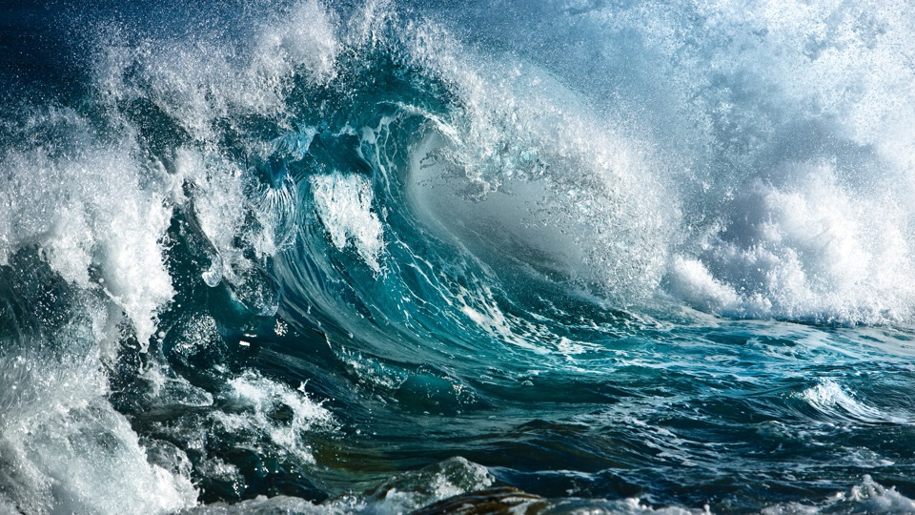
Notes:
Детям предлагается выбрать лишнюю картинку. При нажатии на картинки «снег», «горы» и «вода» происходит гиперссылка на слайд 13. При нажатии на картинку «божья коровка» гиперссылка отправляет на слайд 14, где указан верный ответ.

Slide 6
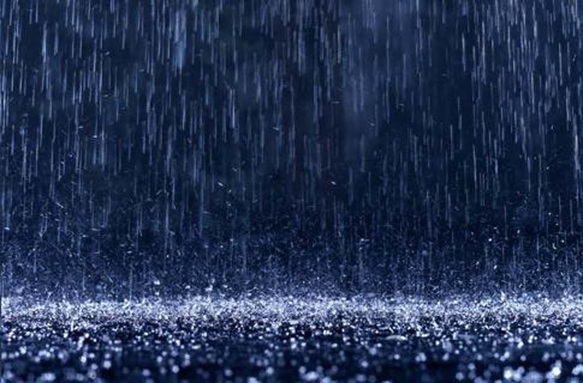
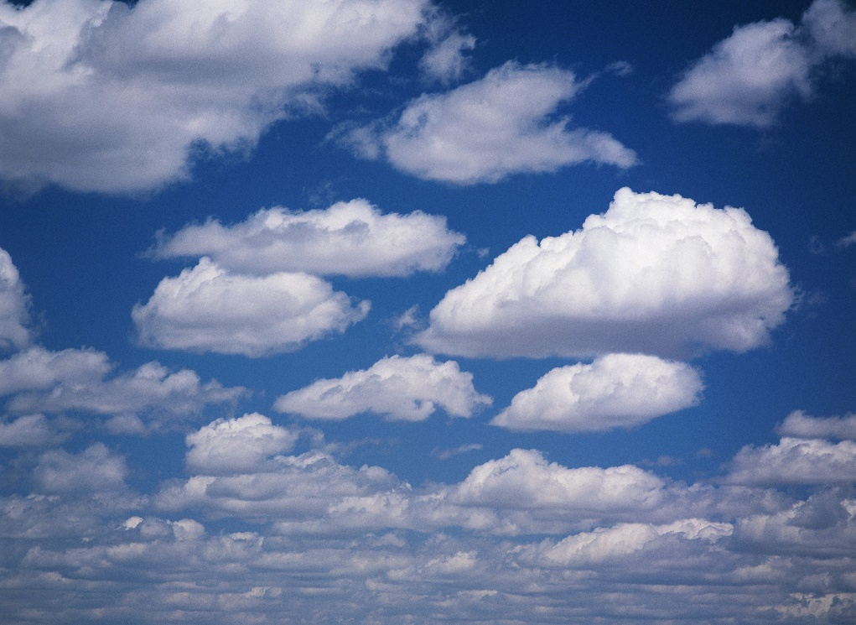
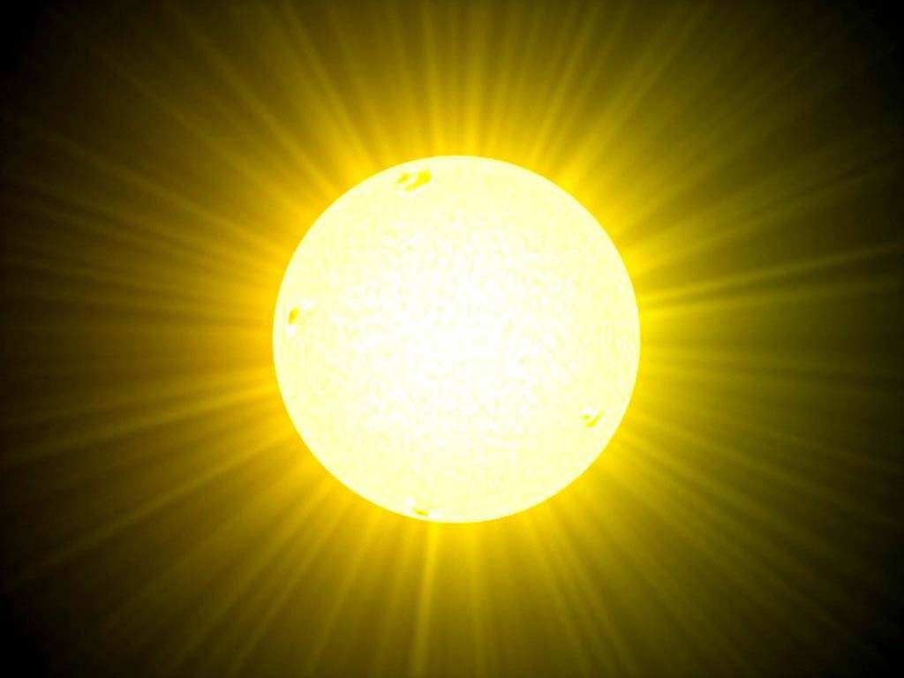
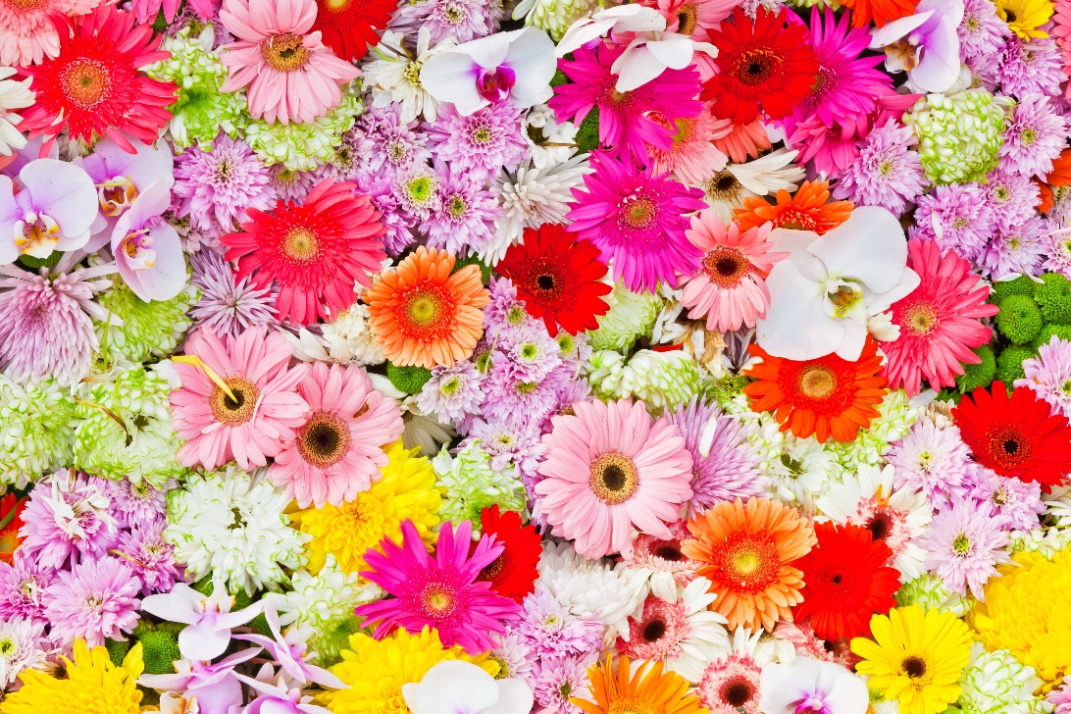
Notes:
Детям предлагается выбрать лишнюю картинку. При нажатии на картинки «снег», «горы» и «вода» происходит гиперссылка на слайд 17. При нажатии на картинку «божья коровка» гиперссылка отправляет на слайд 16, где указан верный ответ.

Slide 7
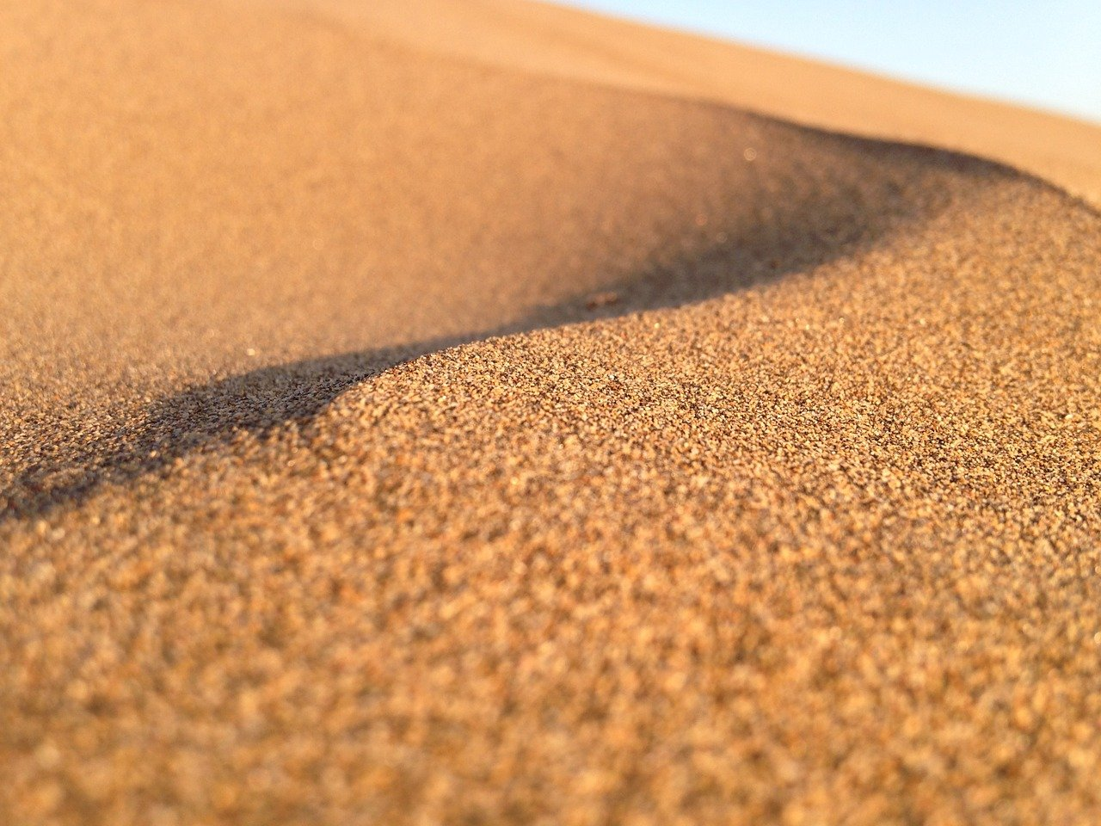
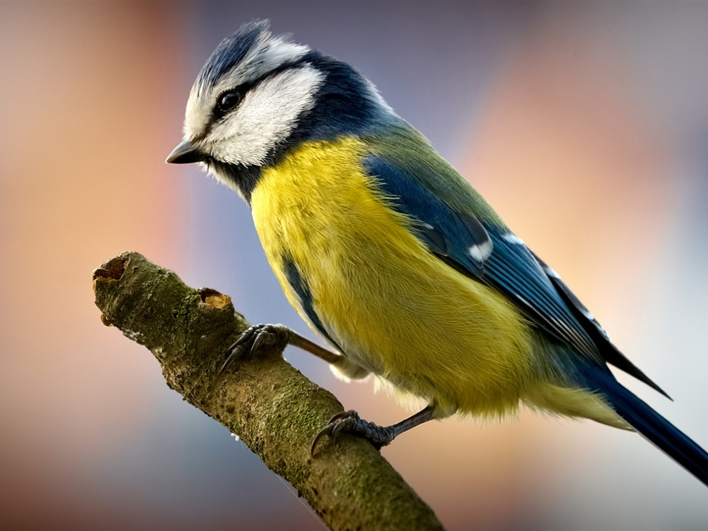
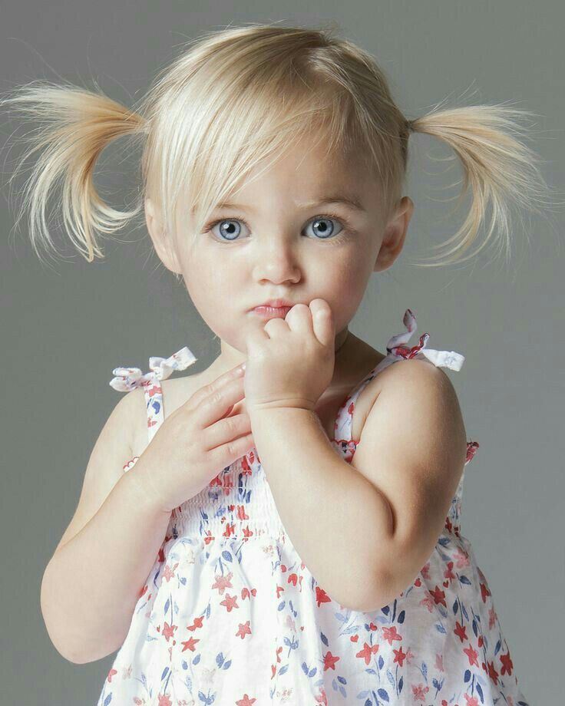
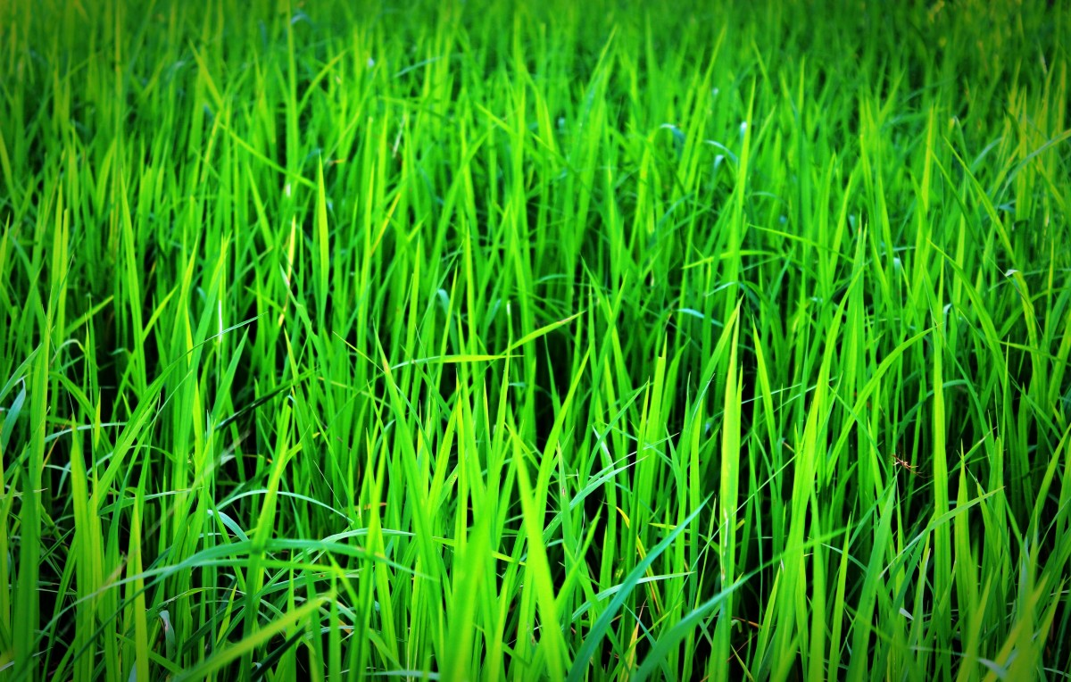
Notes:
Детям предлагается выбрать лишнюю картинку. При нажатии на картинки «птица», «девочка» и «трава» происходит гиперссылка на слайд 19. При нажатии на картинку «песок» гиперссылка отправляет на слайд 18, где указан верный ответ.

Slide 8
Молодцы!!!

Slide 9
Картинки и фотоматериалы для презентации взяты из свободного доступа интернетресурсов.

Slide 10
До новых встреч!

Slide 11
Ой, ошибка!

Slide 12




Камни – это неживая природа.
Правильно!!!
Лев, грибы и дерево – это живая природа.
Notes:
Не входит в общий показ презентации, предназначен для перенаправления гиперссылок со слайда 4. Возврат на слайд 4 происходит при нажатии на мышонка.

Slide 13
Неправильно!
Notes:
Не входит в общий показ презентации, предназначен для перенаправления гиперссылок со слайда 4. Возврат на слайд 4 происходит при нажатии на мышонка.

Slide 14



Правильно!!!
Снег, горы и вода – это неживая природа.
Божья коровка – это живая природа.
Notes:
Не входит в общий показ презентации, предназначен для перенаправления гиперссылок со слайда 5. Возврат на слайд 5 происходит при нажатии на мышонка.

Slide 15
Ой, ошибка!
Notes:
Не входит в общий показ презентации, предназначен для перенаправления гиперссылок со слайда 5. Возврат на слайд 5 происходит при нажатии на мышонка.

Slide 16
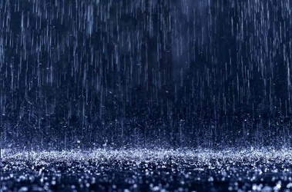


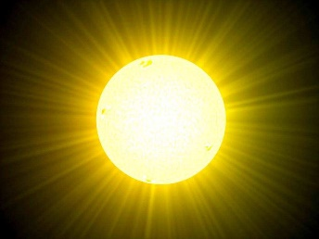
Правильно!!!
Цветы – это живая природа.
Дождь, облака и солнце – это неживая природа.
Notes:
Не входит в общий показ презентации, предназначен для перенаправления гиперссылок со слайда 6. Возврат на слайд 6 происходит при нажатии на мышонка.

Slide 17
Подумайте ещё!
Notes:
Не входит в общий показ презентации, предназначен для перенаправления гиперссылок со слайда 6. Возврат на слайд 6 происходит при нажатии на мышонка.

Slide 18



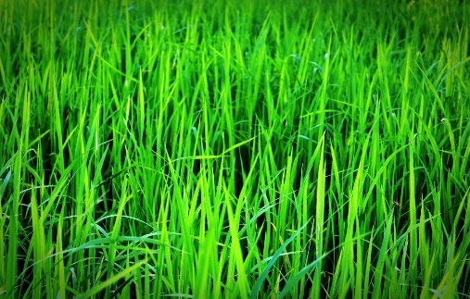
Правильно!!!
Песок – это неживая природа.
Птица, девочка и трава – это живая природа.
Notes:
Не входит в общий показ презентации, предназначен для перенаправления гиперссылок со слайда 7. Возврат на слайд 7 происходит при нажатии на мышонка.

Slide 19
Неверно!
Notes:
Не входит в общий показ презентации, предназначен для перенаправления гиперссылок со слайда 7. Возврат на слайд 7 происходит при нажатии на мышонка.

